Slide 1
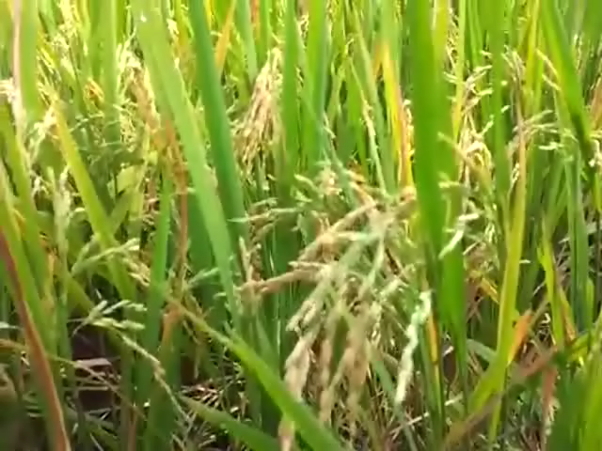
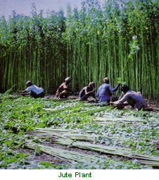
স্বাগতম

Slide 2
শিক্ষক পরিচিতি
গাজী মোঃ আব্দুল হান্নান
সহকারী অধ্যাপক- অর্থনীতি
পুঠিয়া ইসলামীয়া মহিলা ডিগ্রী কলেজ
পুঠিয়া,রাজশাহী।

Slide 3
পাঠ পরিচিতি
শ্রেণীঃ একাদশ-দ্বাদশ
শাখাঃ মানবিক
বিষয়ঃ অর্থনীতি ১ম পত্র
অধ্যায়ঃ প্রথম
পাঠ শিরোনামঃ মৌলিক অর্থনৈতিক সমস্যা এবং এর সমাধান
পাঠ্যাংশঃ উৎপাদন সম্ভাবনা রেখা
সময়ঃ ৪৫ মিনিট
তারিখঃ

Slide 4
শিখনফল
১।উৎপাদন সম্ভাবনা রেখার ধারনা বলতে পারবে।
২।নির্বাচন সমস্যা,উৎপাদন সম্ভাবনা রেখা অংকন করে দেখাতে পারবে।
৩।উৎপাদন সম্ভাবনা রেখার সাহায্যে সুযোগ ব্যয় ব্যাখ্যা করতে পারবে।

Slide 5
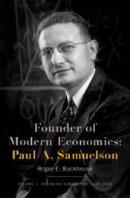
উৎপাদন সম্ভাবনা রেখার ধারণা প্রদানকারী অর্থনীতিবিদ

Slide 6
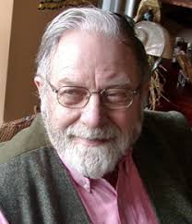
Professor R. G. Lipsey

Slide 7
উৎপাদন সম্ভাবনা রেখা (Production Possibility Curve)
উৎপাদন সম্ভাবনা রেখা হলো এমন একটি রেখা, যে রেখার বিভিন্ন বিন্দুতে নির্দিষ্ট পরিমাণ সম্পদ ও চলতি সাপেক্ষে দুটি উৎপন্ন দ্রব্যের সম্ভব্য বিভিন্ন সংমিশ্রন নির্দেশ করে।
অধ্যাপক আর,জি,লিপসি এর মতে, “উৎপাদন রেখা হলো এমন একটি রেখা, যে রেখা সম্পদের পুর্ণব্যবহারের মাধ্যমে বিভিন্ন দ্রব্যের এরুপ বিকল্প সমন্বয়সমুহ উপস্থাপন করে,যা অর্জন করা সম্ভব।”
অর্থনীতিবিদ পল,এ,স্যামুয়েলসনের মতে, “স্থির প্রযুক্তিগত জ্ঞান ও প্রাপ্তব্য উৎপাদনের সাহায্যে অর্থনীতিতে অর্জিত সর্বোচ্চ উৎপাদনের পরিমানসমুহ উৎপাদন সম্ভাবনা রেখা নির্দেশ করে।”
সুতরাং উৎপাদন সম্ভাবনা রেখা এমন একটি বিন্দুর সঞ্চারপথ যা কোন সমাজের বিদ্যমান সম্পদের দুষ্প্রাপ্যতা ও অভাবের নির্বাচন সাপেক্ষে উৎপাদনযোগ্য দুটি দ্রব্যের সকল সম্ভাব্য সংমিশ্রণ নির্দেশ করে। এ রেখাকে অর্জনযোগ্যতার সীমানা রেখাও বলে।

Slide 8
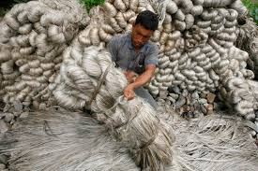
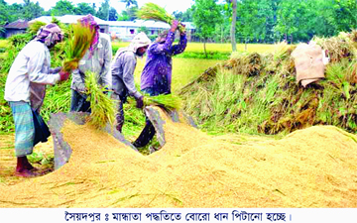
পাটের পরিবর্তে ধান অথবা ধানের পরিবর্তে পাট উৎপাদন

Slide 9
উৎপাদন সম্ভাবনা সুচিঃ দুটি দ্রব্যের উৎপাদনের সম্ভাবনার পরিমাণ ও সংমিশ্রন তালিকার সাহায্যে দেখানো হলে তাকে উৎপাদন সম্ভাবনা সুচি বলে। নীচে একটি উৎপাদন সম্ভাবনা সুচি দেখানো হলো।
উৎপাদন সম্ভাবনা সুচিঃ
উৎপাদন সংমিশ্রণ | ধান ( X ) (মণ) | পাট (Y) (মণ)
A | ০ | ৫০
B | ২৫ | ৪০
C | ৪০ | ২৫
D | ৫০ | ০

Slide 10
উৎপাদন সম্ভাবনা রেখা অংকনঃ উৎপাদন সম্ভাবনা সুচীকে জ্যামিতিক আকারে প্রকাশ করলে উৎপাদন সম্ভাবনা রেখা পাওয়া যায় ।
পাট
চিত্রে OX অক্ষে ধান OY অক্ষে পাট পরিমাপ করা হয়েছে।সমস্ত ভুমিতে পাট উৎপাদন করলে উৎপাদিত হবে OA পরিমাণ অর্থাৎ ৫০ মণ। ধান উৎপাদন করলে উৎপাদিত হবে OD পরিমান অর্থাৎ ৫০ মণ।পাটের উৎপাদন কমে ৪০ মণ হলে ধানের উৎপাদন বেড়ে ২৫ মণ হবে। এদের সমন্বয় সুচক বিন্দু B হবে। পাটের উৎপাদন আরো কমে ২৫ মণ হলে ধানের উৎপাদন আরো বেড়ে ৪০ মণ হবে।এদের সমন্বয় সুচক বিন্দু C হবে।এখন A , B , C , D বিন্দু চারটি যোগ করে যে AD রেখা পাওয়া যায় তা হলো উৎপাদন সম্ভাবনা রেখা ।যেহেতু সম্পদ সীমিত তাই কোন দ্রব্য কতটুকু উৎপাদন করবে তা এই রেখার সাহায্যে নির্বাচন করতে হয় ।
Y
E
A
৫০
B
৪০
C
২৫
F
D
ধান
X
O
২৫
৪০
৫০
উৎপাদন সম্ভাবনা রেখা(PPC)

Slide 11
সুযোগ ব্যয়ের ধারণা প্রদানকারী অর্থনীতিবিদ
Gottfried Von Haverler
Professor Benham

Slide 12
সুযোগ ব্যয়(Opportunity Cost)
একটি দ্রব্যের অতিরিক্ত উৎপাদন পাওয়ার জন্য অপর দ্রব্যের উৎপাদন যতটুকু ছেড়ে দিতে হয়,সেই ছেড়ে দেওয়ার পরিমাণ হলো সুযোগ ব্যয়।আন্তর্জাতিক বাণিজ্যের ক্ষেত্রে সর্বপ্রথম সুযোগ ব্যয়ের ধারণা দেন গডফ্রিড ভন হেবারলার। তাঁর মতে, “কোন একটি দ্রব্যের উৎপাদন বাড়াতে হলে অপর একটি দ্রব্যের উৎপাদন ছাড়ার সম্ভাবনা থাকে।যে দ্রব্যের উৎপাদন ছাড়তে হবে তার ত্যাগকৃত মুল্য অপর দ্রব্যের অতিরিক্ত উৎপাদন ব্যয়ের সমান। ইহাই সুযোগ ব্যয়।”
অধ্যাপক বেনহামের মতে, “কোন জিনিসের সুযোগ ব্যয় হচ্ছে পরবর্তী সর্বোত্তম বিকল্প দ্রব্যটির উৎপাদন পরিহারের ব্যয়।”

Slide 13
নিম্নে চিত্রের সাহায্যে সুযোগ ব্যয় ধারণাটি ব্যাখ্যা করা হলোঃ
চিত্রে ভূমি অক্ষে ধান এবং লম্ব অক্ষে পাট পরিমাপ করা হয়েছে । AD উৎপাদন সম্ভাবনা রেখা । উৎপাদক যদি পাট অপেক্ষা ধানের উৎপাদন অধিক প্রয়োজন মনে করে, তবে সে B বিন্দু অপেক্ষা C বিন্দুতে উৎপাদন নির্ধারন করতে পারে । এক্ষেত্রে তার ধানের উৎপাদন ২৫ মন থেকে ৪০ মনে বৃদ্ধি পাবে এবং পাটের উৎপাদন ৪০ মন থেকে ২৫ মনে হ্রাস পাবে । অর্থাৎ ১৫ মন ধান উৎপাদন বৃদ্ধির জন্য পাটের উৎপাদন ১৫ মন ত্যাগ করতে হয় । এখানে পাটের উৎপাদন ১৫মন Y হ্রাস পাওয়ার কারণে এর পরিবর্তে ধানের উৎপাদন ১৫ মন X পরিমান বৃদ্ধি পেয়েছে । তাই X পরিমান ১৫ মন ধানের উৎপাদন বৃদ্ধিই হলো সুযোগ ব্যয় ।
পাট
Y
৫০
A
৪০
B
Y
ব্যয়
C
২৫
সুযোগ
X
D
ধান
X
O
২৫
৪০
৫০
সুযোগ ব্যয়

Slide 14
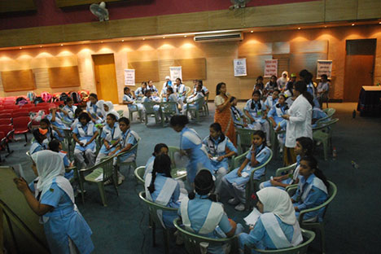
দলীয় কাজ
১নং দলঃ সুযোগ ব্যয় কিভাবে নির্ধারন হয়? বিশ্লেষন কর ।
২নং দলঃ সুযোগ ব্যয়ের উদ্ভব ঘটে কেন? ব্যাখ্যা কর ।

Slide 15
মুল্যায়ন
১। PPC কি?
২।উৎপাদন সম্ভাবনা রেখার উপর কোন বিন্দুগুলো অধিক কাম্য বিন্দু?

Slide 16
বহুনির্বাচনী প্রশ্ন
১। সাধারণত উৎপাদন সম্ভাবনা রেখার আকৃতি হলো-
ক)মুল বিন্দুর দিকে উত্তল খ)মুল বিন্দুর দিকে অবতল গ)নিম্নগামী সরল রেখা ঘ)উর্ধগামী সরল রেখা
২। উৎপাদন সম্ভাবনা রেখার উপরিস্থিত বিন্দু কি নির্দেশ করে?
ক)বেকারত্ব খ)পুর্ণ নিয়োগ গ) অ-অর্জনযোগ্য ঘ)স্বল্প উৎপাদন
৩। উৎপাদন সম্ভাবনা রেখার বৈশিষ্ট্য-
i.সুযোগ ব্যয় ব্যাখ্যা ii. বেকারত্ব সম্পর্কে ধারণা iii. সম্পদের সীমাবদ্ধতা প্রকাশ
নিচের কোনটি সঠিক?
ক) I ও ii খ) ii ও iii গ) iও iii ঘ) I, ii ও iii
উৎপাদন সম্ভাবনা রেখার চিত্রানুযায়ী ৪ ও ৫ নং প্রশ্নের উত্তর দাও।
৪। ৫০ মণ পাটের সুযোগ ব্যয় কত?
ক) ০ মণ খ) ২৫ মণ গ) ৪০ মণ ঘ) ৫০ মণ
৫। কোন বিন্দু অপুর্ণ নিয়োগ নির্দেশ করে?
ক) A খ) B গ) C ঘ) F

Slide 17
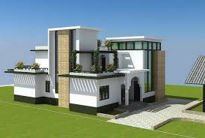
বাড়ীর কাজ
১।উৎপাদন সম্ভাবনা রেখা চিত্রের E এবং F বিন্দুতে উৎপাদনের যৌক্তিকতা ব্যাখ্যা কর।
২। X দ্রব্যের উৎপাদন ২৫ মণ অবস্থায় Y দ্রব্যের উৎপাদন ২৫ মণ সম্ভব কিনা? তোমার উত্তরের স্বপক্ষে যুক্তি দাও।

Slide 18
ধন্যবাদ

